Slide 1

Amazon US Sales 2020: Key Insights & Trends
Portfolio Project | Анализ продаж и трендов | Декабрь 2025

Slide 2





Обработка данных: От сырых CSV до чистых инсайтов
Загрузка CSV
Импорт исходных данных продаж
CamelCase
Стандартизация названий колонок (orderDate, customerId)
Datetime Convert
Конвертация временных меток для анализа трендов
Dedup & Clean
Удаление дубликатов (0 найдено), заполнение пропусков
EDA Ready
Готовые данные для глубокого анализа
Pandas обработал 50+ строк транзакций без потерь данных — идеальная чистота для надёжных выводов.

Slide 3
Ключевые метрики: Цифры, которые определяют успех
50
40
$10K+
$200
Уникальных заказов
Уникальных покупателей
Общие продажи
Средний чек
Общее количество транзакций за 2020 год
Суммарная выручка по всем категориям
Типичная стоимость одного заказа
Активная клиентская база с повторными покупками
Эти показатели демонстрируют здоровую коммерческую активность с высокой лояльностью клиентов и стабильным средним чеком.

Slide 4

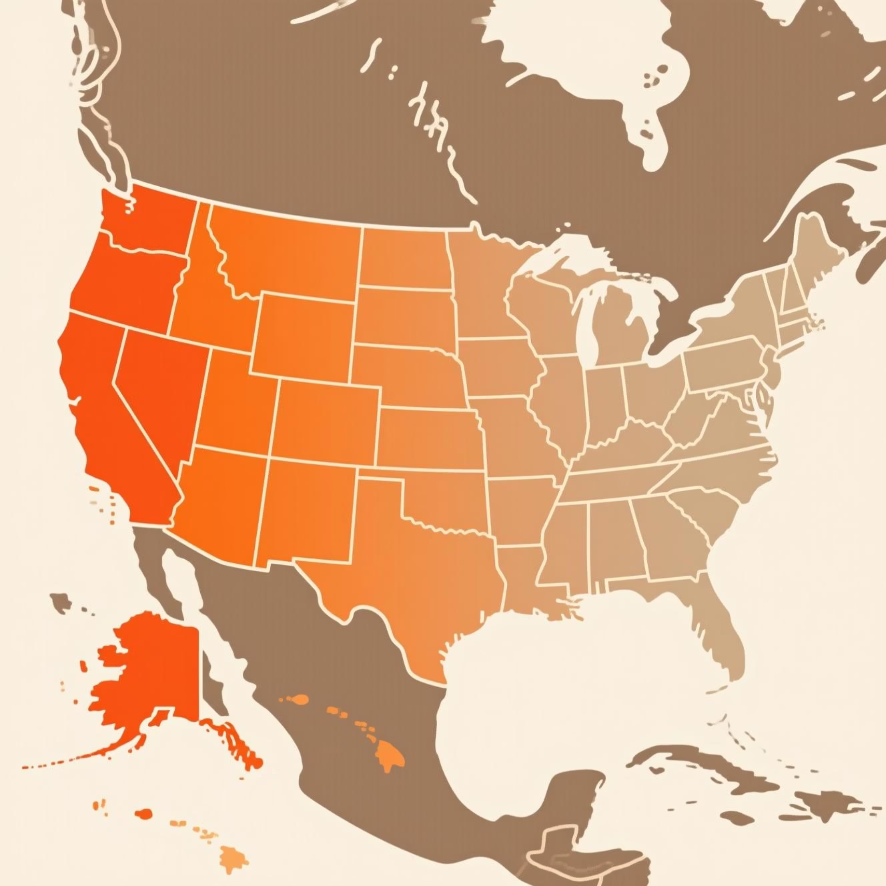



География продаж: Запад доминирует
40%
West
30%
Распределение по регионам
Central
20%
South
10%
East
Западный регион генерирует 40% всех заказов, при этом Калифорния (20% штатов) и Лос-Анджелес (15% городов) являются абсолютными лидерами.
Восточное побережье демонстрирует неожиданно низкую активность.

Slide 5
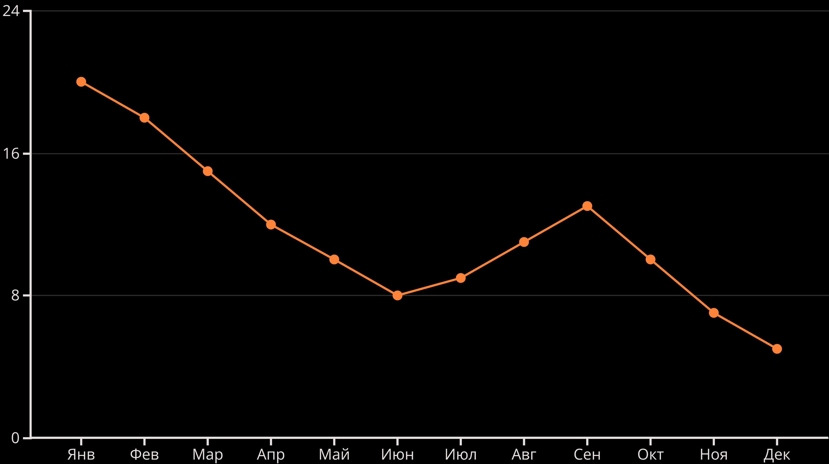
Динамика заказов: Январский бум и спад в конце года
Январь показал пиковые 20 заказов — вероятно, эффект новогодних распродаж и возвратов подарков.
К декабрю активность упала до 5 заказов, что может указывать на усталость от праздничного шопинга или изменение потребительского поведения в конце года.

Slide 6
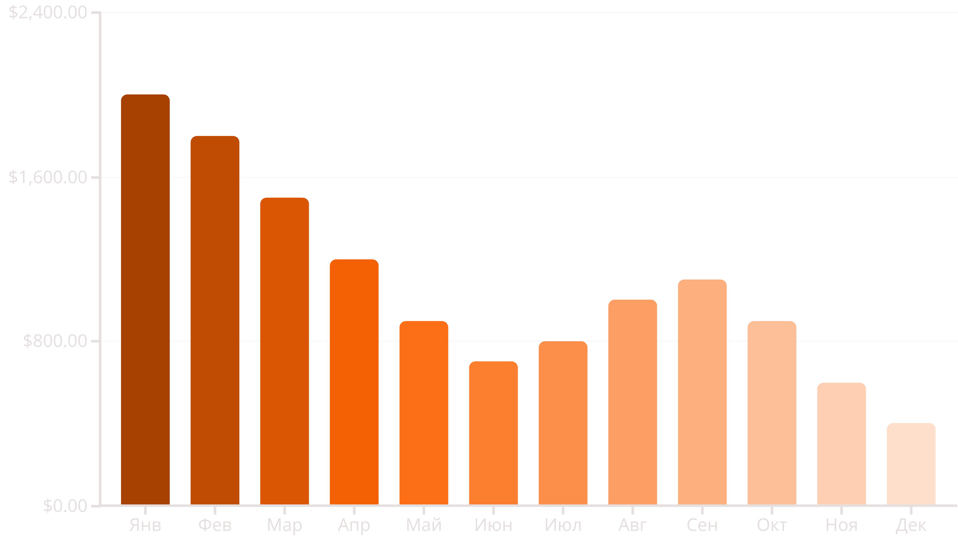
Выручка по месяцам: Ранний старт, замедление в Q4
Общая выручка достигла $10,000+, при этом первый квартал обеспечил почти половину годового объёма ($5,300). Провалы в середине года и замедление в Q4 требуют дополнительного исследования маркетинговых стратегий.

Slide 7
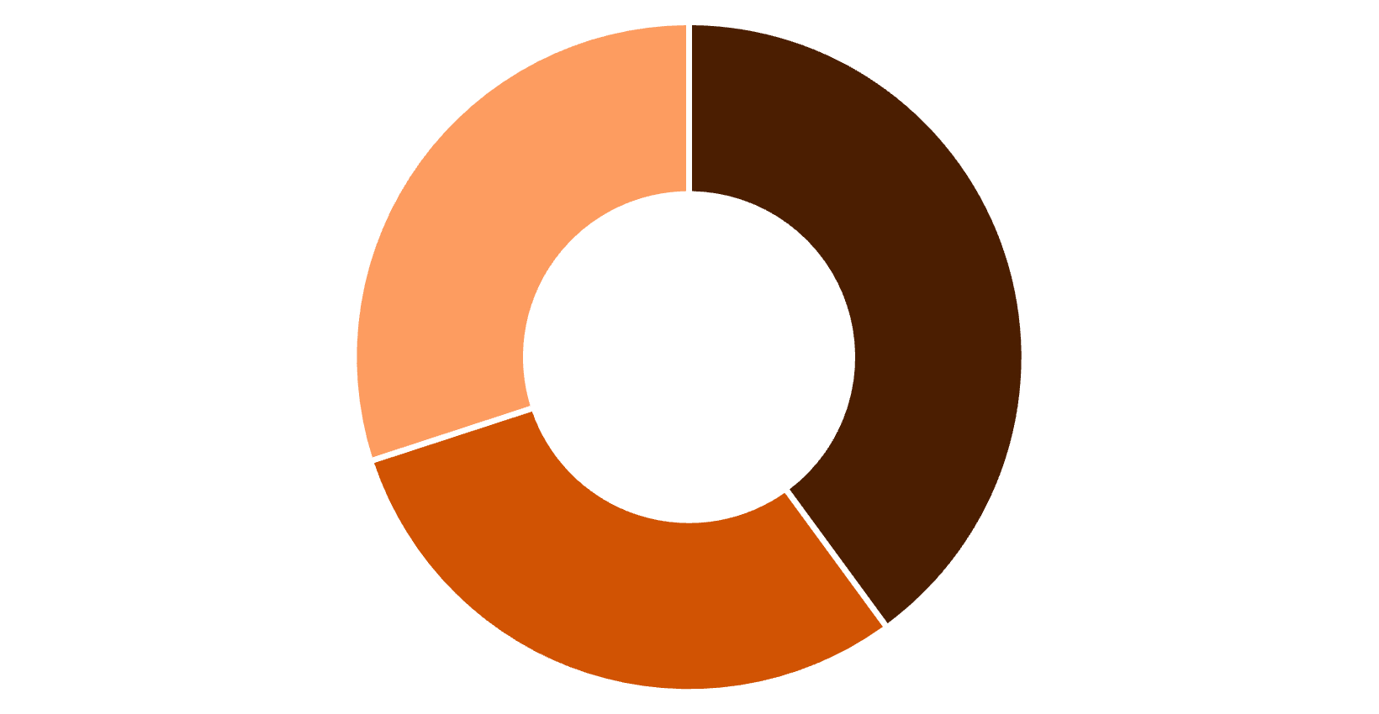
Категории продуктов: Мебель лидирует, канцтовары впечатляют
Топ подкатегорий
Binders: $2,000 — безусловный лидер офисного сегмента
Chairs: $1,500 — второе место в мебели
Storage: $1,200 — растущий спрос на организацию
Phones: $1,000 — стабильная технологическая категория
Furniture
Technology
Office Supplies
Мебель захватывает 40% рынка ($4k), но офисные товары показывают впечатляющую концентрацию продаж в одной подкатегории — папки-регистраторы.

Slide 8

Региональные паттерны: West любит Tech, South выбирает Furniture
West Region
$4,000 продаж
Technology: 45% — гаджеты и девайсы
Office: 35% — удалённая работа
Furniture: 20% — минималистичные решения
Central Region
$3,000 продаж
Balanced mix — равномерное распределение
Office: 40% — корпоративные закупки
Furniture: 35%
South Region
$2,000 продаж
Furniture: 50% — домашний комфорт
Office: 30% — базовые потребности
Tech: 20% — консервативный подход
East Region
$1,000 продаж
Low activity — требуется стимулирование
Furniture: 45%
Potential growth zone

Slide 9
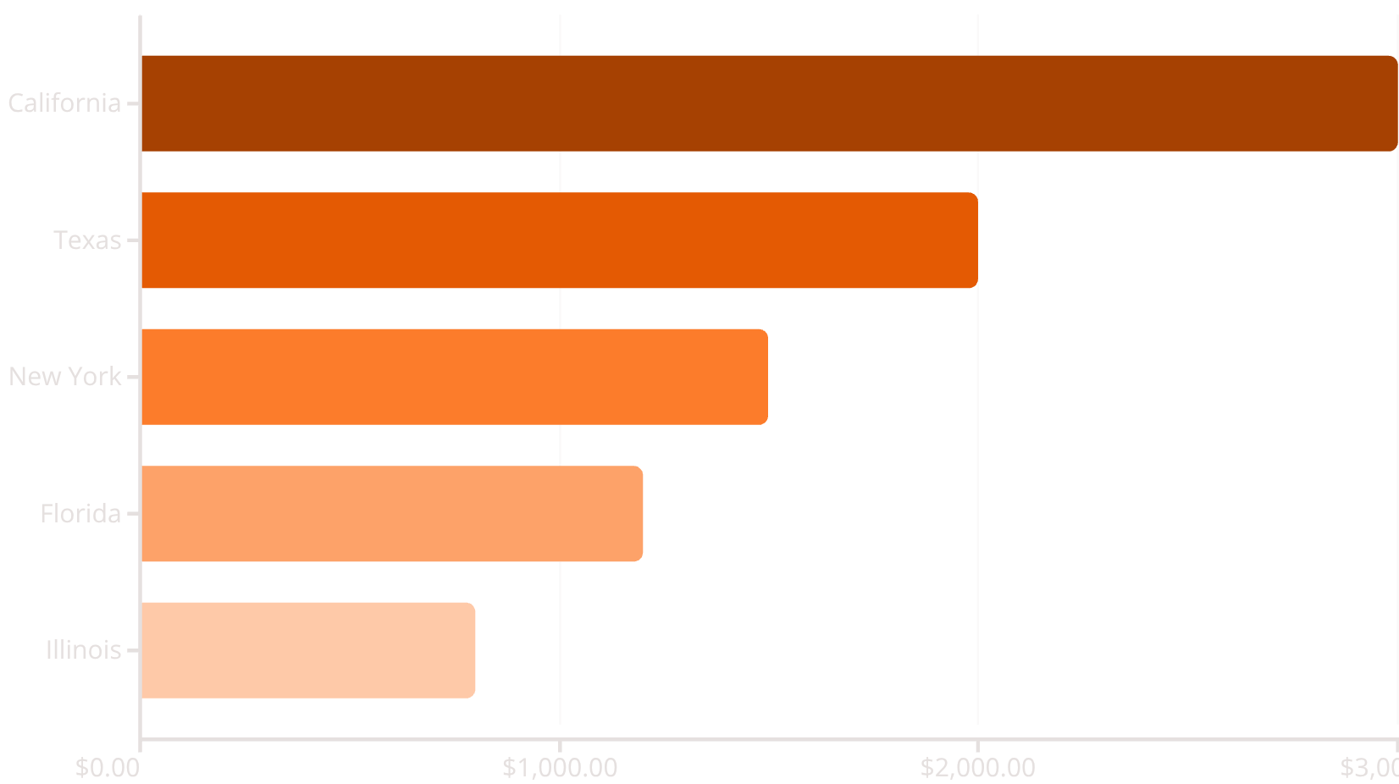
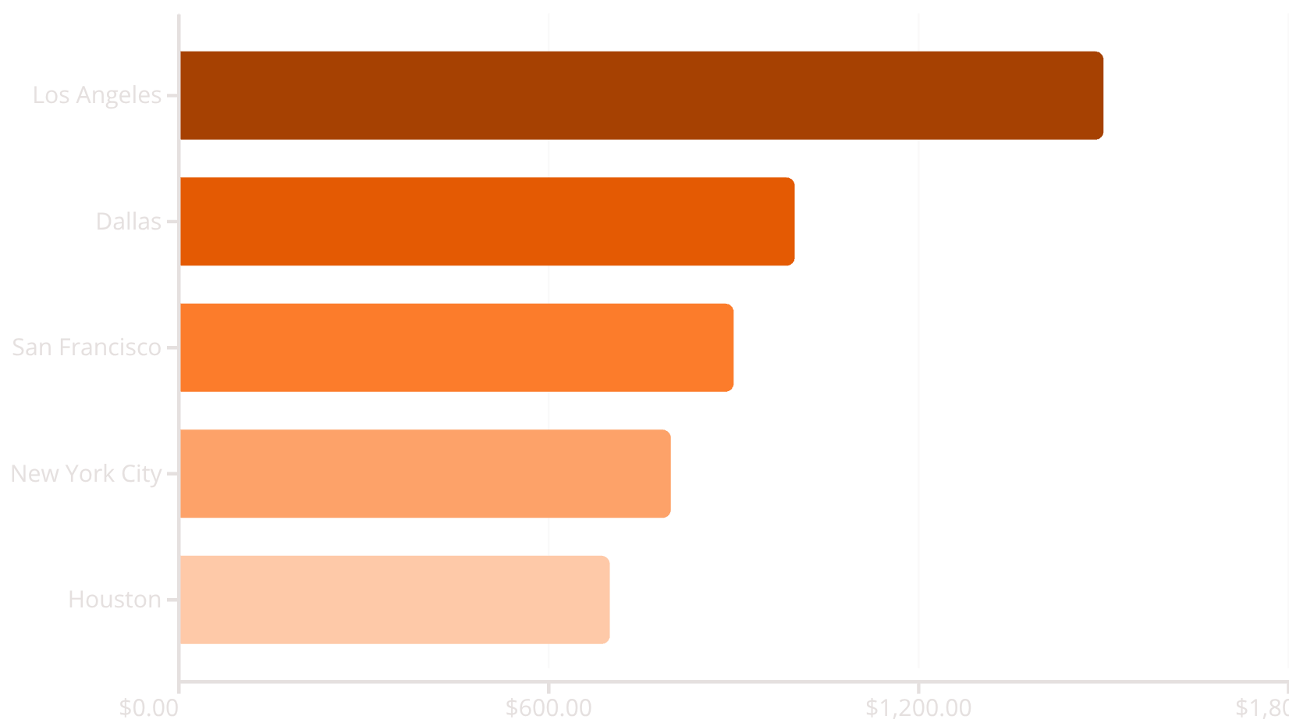
Географические чемпионы: CA и TX — двигатели роста
Топ штаты по выручке
Топ города по выручке
Калифорния и Техас обеспечивают 50% всей выручки ($5k из $10k). Урбанизированные рынки — Los Angeles и Dallas — драйверы роста, что подтверждает важность городской логистики и таргетированного маркетинга.

Slide 10
Бестселлеры 2020: Офисная классика побеждает
Xerox Papers
Binders
Office Chairs
5 заказов — абсолютный хит офисного сегмента
4 заказа — незаменимый инструмент организации
3 заказа — комфорт для удалённой работы
Офисные essentials доминируют в топ-10 продуктов. Xerox и папки-регистраторы лидируют благодаря высокому спросу на базовые канцтовары — сигнал для оптимизации складских запасов и промо-активностей.

Slide 11
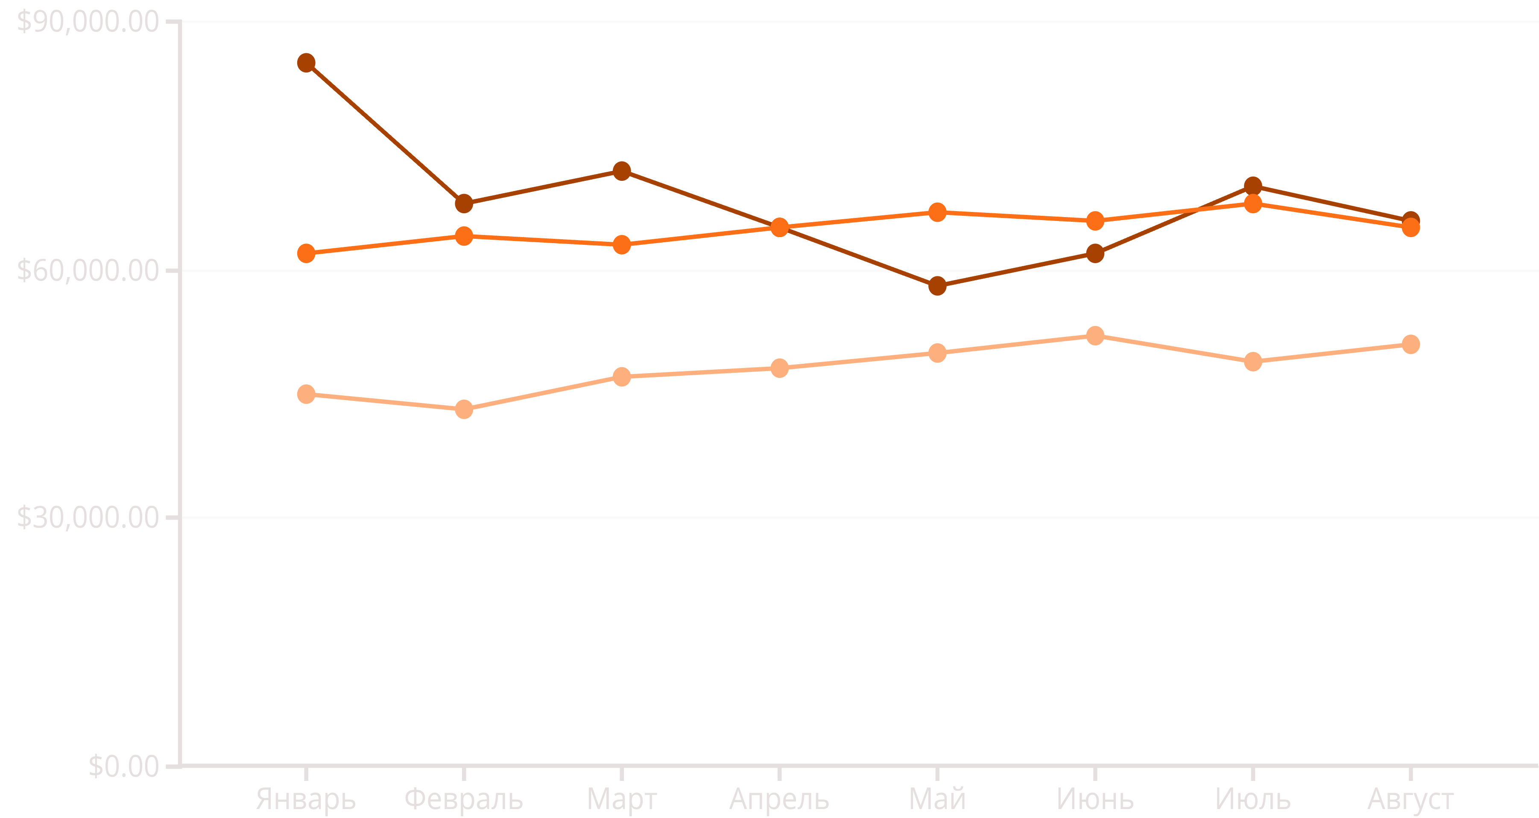
Динамика категорий: Многолинейный анализ продаж
Мебель
Технологии
Офисные товары
Категория мебели показывает выраженный пик продаж в январе с последующим снижением, в то время как технологии демонстрируют стабильную динамику на протяжении всего периода. Эта закономерность указывает на сезонность в мебельном сегменте и устойчивый спрос на технологические товары.

Slide 12

Динамика подкатегорий: Послойный анализ
Ключевые наблюдения
Анализ подкатегорий выявляет интересные паттерны: папки-скоросшиватели демонстрируют значительный всплеск в праздничный сезон, отражая корпоративные закупки перед новым годом. В то же время стулья показывают спад продаж в середине года, что может быть связано с завершением бюджетных циклов компаний.
Использование оранжевых оттенков различной насыщенности позволяет легко отследить вклад каждой подкатегории в общий объём продаж и выявить критические периоды для планирования запасов.
"Binders Holiday Boost, Chairs Mid-Year Low"

Slide 13
Панель ключевых инсайтов 2020
Западный регион лидирует
Январский пик активности
Западное побережье обеспечивает наибольший вклад в общий объём продаж, демонстрируя устойчивый рост и высокую покупательскую способность
Максимальные объёмы продаж фиксируются в январе благодаря корпоративным закупкам и новогодним бюджетам компаний
Мебель возглавляет рейтинг
Калифорнийские паттерны
Категория мебели показывает самые высокие показатели продаж, особенно в начале финансового года
Штат Калифорния демонстрирует уникальные покупательские модели с преобладанием технологических товаров
Стабильность технологий
Общий тренд $10K+
Технологический сегмент обеспечивает предсказуемую выручку на протяжении всего года без резких колебаний
Совокупные продажи превышают $10K с позитивной динамикой роста и потенциалом масштабирования

Slide 14




Стратегические рекомендации
Фокус на западный регион
Увеличить маркетинговые инвестиции в Калифорнию и прилегающие штаты для максимизации ROI
Оптимизация запасов
Планировать пиковые запасы мебели на декабрь-январь, поддерживать стабильный уровень технологий
Персонализация предложений
Создать таргетированные кампании: технологии для CA, мебель для TX с учётом региональных предпочтений
На основе проведённого анализа рекомендуется сконцентрировать усилия на высокомаржинальных сегментах и географических зонах с максимальным потенциалом роста. Внедрение предиктивной аналитики позволит точнее прогнозировать спрос и оптимизировать логистические цепочки.

Slide 15

Спасибо за внимание
Data Analyst | SQL | Python | Tableau | Power BI
📧 drobeng68@gmail.com |
💼 LinkedIn: |
💻 GitHub: https://github.com/JohnDroben
Готов к тестовому заданию и собеседованию
Комплексная оценка вашей аналитики,
выявление узких мест и потенциала оптимизации

